Slide 1
Муниципальное бюджетное дошкольное образовательное учреждение «Детский сад№42» городского округа город Уфа Республики Башкортостан
Работу выполнила: студентка ИП, группы СОДД 41-13, Семенникова Карина

Slide 2
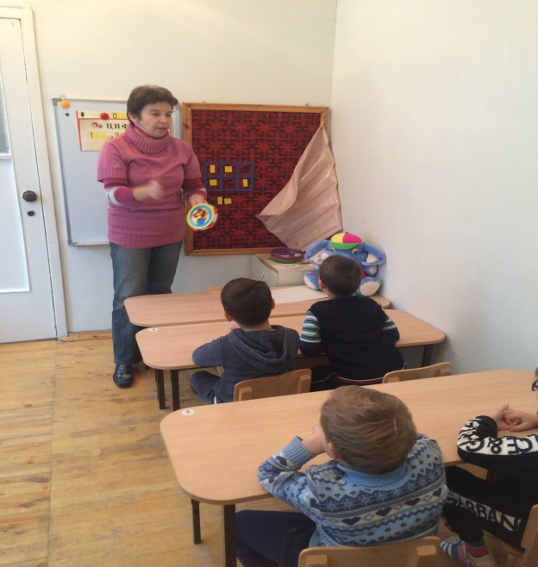
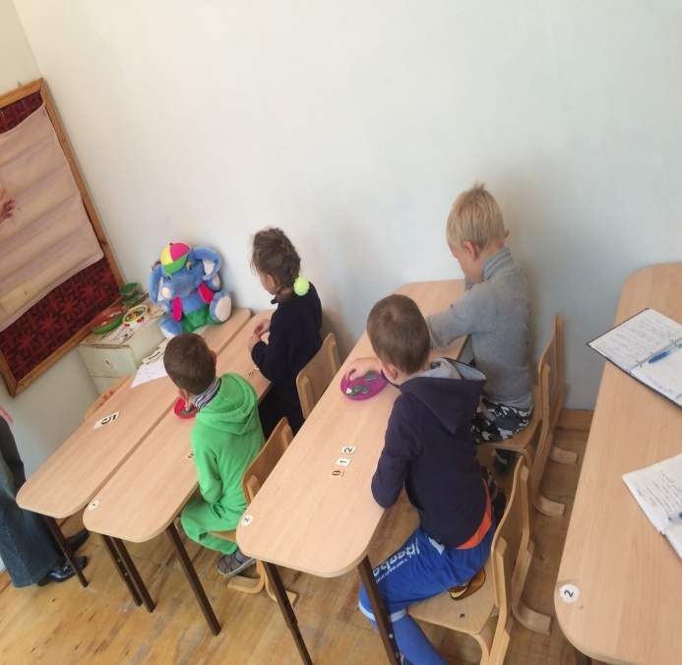
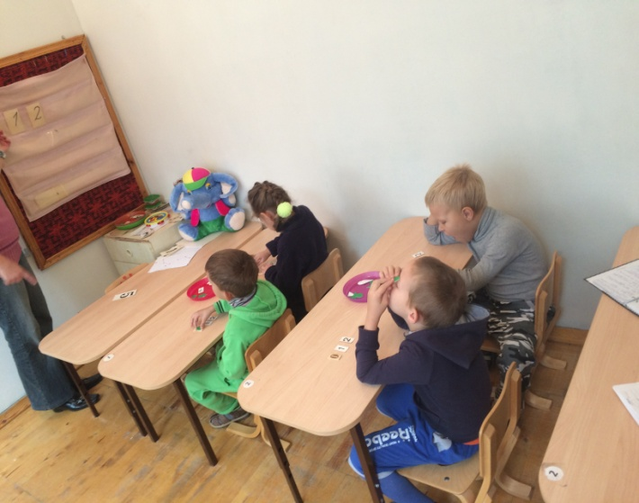
Обстановка в детском саду
занятие учителя-дефектолога

